Slide 1
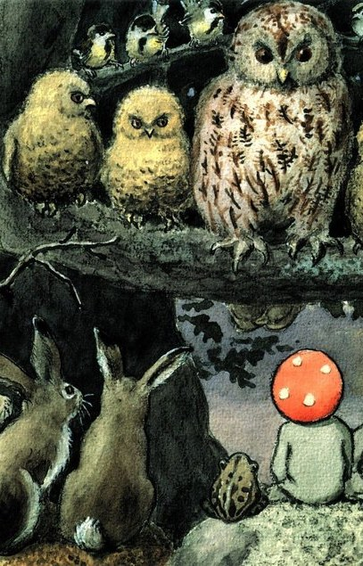
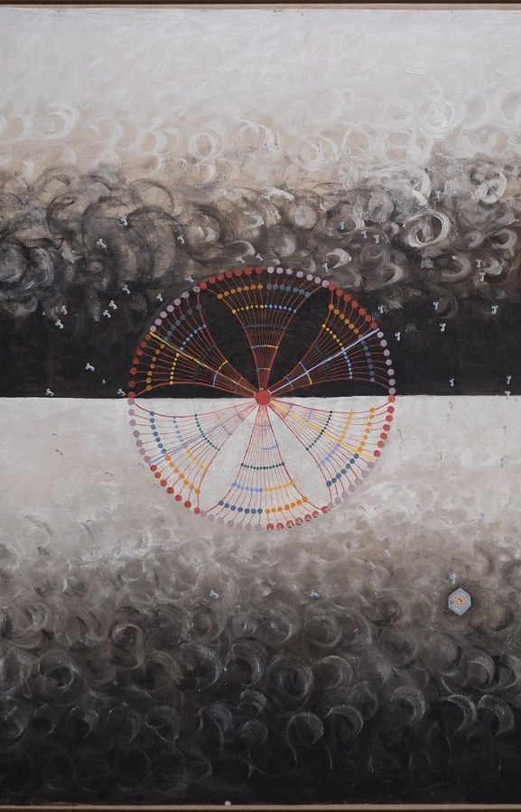
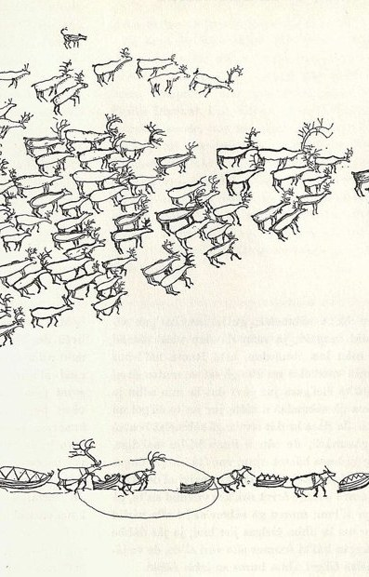
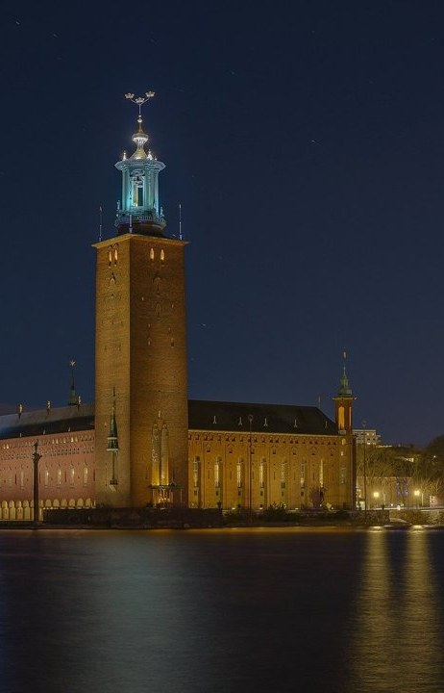
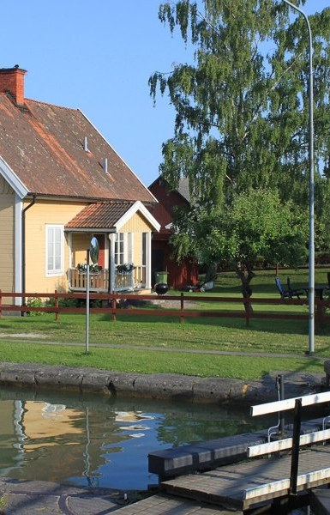
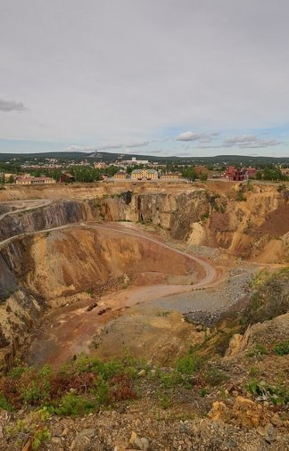
Samhällskunskap, historia och svenska · Åk 7 till gymnasiet
Vems Sverige syns i kulturkanonen?
18 Tomtebobarnen
17 Målningarna till templet
4 Johan Turis bok
Ert uppdrag
Kulturkanonen är en lista med 100 verk och händelser. Ta reda på vem som syns i den.
19 Stockholms stadshus
86 Göta kanal
71 Falu koppargruva
Notes:
Lektionens fråga: Vems Sverige syns i kulturkanonen?
Eleverna behöver Mitt blad och en penna. Parbladet delas ut i steg 2, gruppbladen i steg 4.
Bilderna visar sex poster ur kanonen. Numret är postens nummer i listan.

Slide 2

Steg 1a · Enskilt · Mitt blad
1
Gissa
Gissa
Enskilt · 1 min
Kulturkanonen har 100 poster
Hur många av de 100 posterna i kanonen har en kvinna som upphov?
Ringa in. Det gör inget om du gissar fel.
Färre än 10
10 till 25
26 till 50
Fler än 50
Didaktikstudion Vems Sverige syns i kulturkanonen?
Notes:
Kulturkanonen är en lista med 100 verk och händelser som regeringen lät experter välja 2025.
Låt alla gissa. Visa fördelningen men inte svaret. Svaret kommer i steg 3, med bilden Kanonen i 100 rutor.

Slide 3
Steg 1b · Enskilt · Mitt blad
1
Ta ställning
Gissa
Enskilt · 4 min
Det finns inget rätt svar
Kulturkanonen visar ett Sverige som alla kan känna igen sig i.
Ringa in. Skriv ett skäl.
Håller med
Håller delvis med
Håller inte med
Vet inte
Didaktikstudion Vems Sverige syns i kulturkanonen?
Notes:
Låt alla välja själva. Visa fördelningen anonymt. Ni tar ställning igen i slutet av lektionen.
Räkna med handuppräckning och skriv siffrorna på tavlan. Ni behöver dem i steg 6.

Slide 4

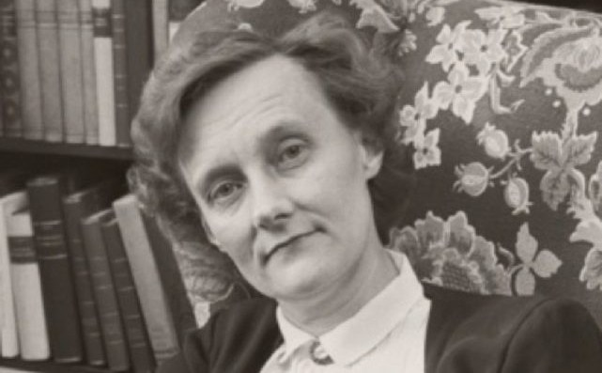
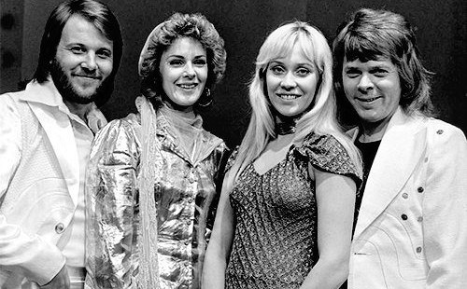
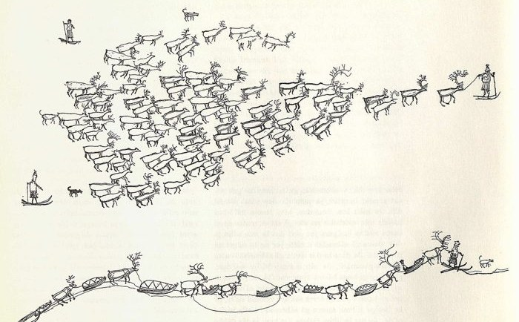
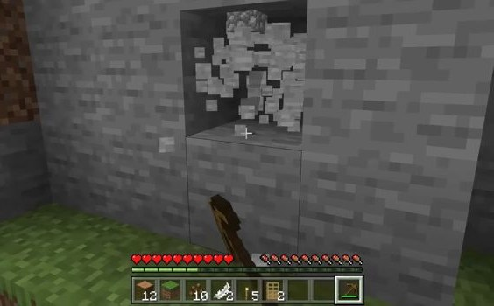
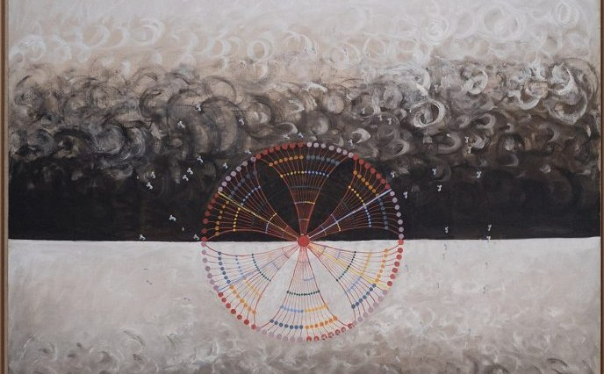
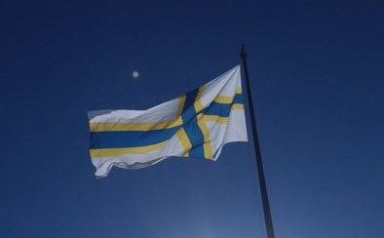
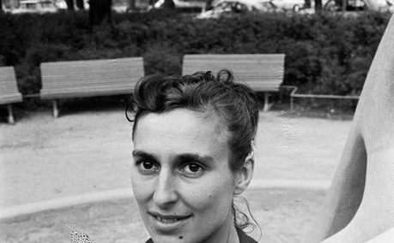
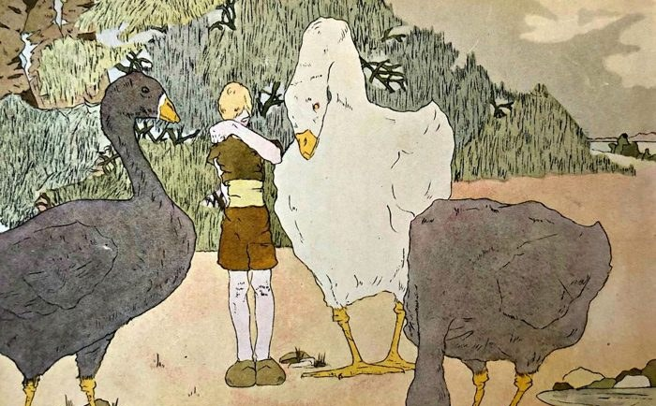
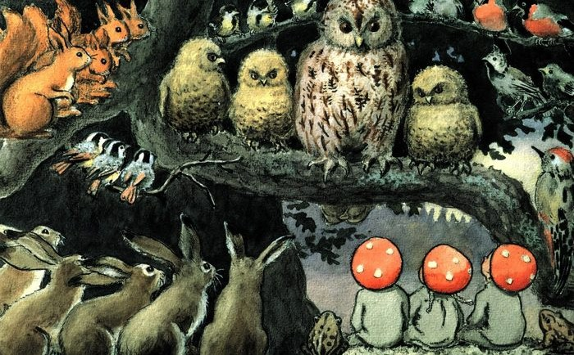
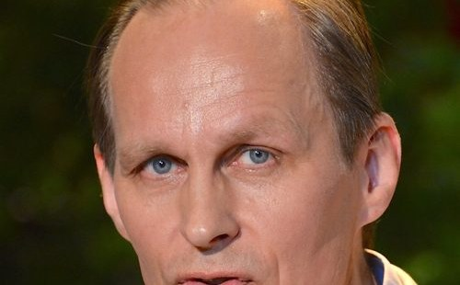
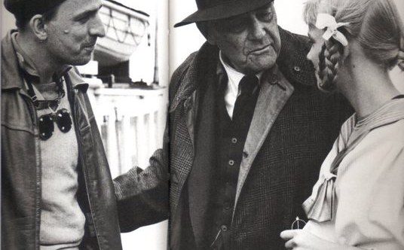
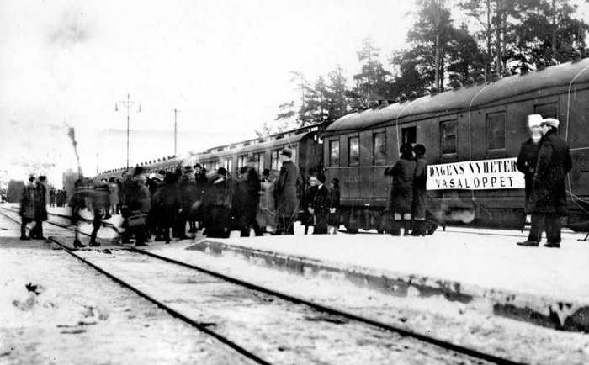
Steg 2 · I par · Parbladet
Kom det med?
I par · 6 min
2
Kom det med?
Pippi Långstrump
Waterloo
Muittalus sámid birra
Minecraft
Målningarna till templet
Asfaltblomman
Astrid Lindgren, 1945
ABBA, 1974
Johan Turi, 1910
Markus Persson, 2009
Hilma af Klint, 1906–1915
Antti Jalava, 1980
Katitzi
Nils Holgerssons underbara resa
Tomtebobarnen
Populärmusik från Vittula
Det sjunde inseglet
Vasaloppet
Katarina Taikon, 1969
Selma Lagerlöf, 1906
Elsa Beskow, 1910
Mikael Niemi, 2000
Ingmar Bergman, 1957
IFK Mora, 1922
Sju av tolv kom med i kanonen. Ringa in Kom med eller Kom inte med på varje kort.
Didaktikstudion Vems Sverige syns i kulturkanonen?
Notes:
Dela ut parbladen, ett per par. Säg: experterna valde 100 verk och händelser. Sju av de tolv korten kom med. Gissa vilka.
Paren gissar i sex minuter. Visa sedan facit och gå igenom korten i Kom inte med, ett i taget.
Fråga: varför kom de inte med? Låt paren svara på fråga 1 innan ni pratar.

Slide 5
Steg 2 · Svaret
Sju kom med
2
Kom det med?
Pippi Långstrump
Waterloo
Muittalus sámid birra
Minecraft
Målningarna till templet
Asfaltblomman
Kom med
Kom inte med
Kom med
Kom inte med
Kom med
Kom inte med
Katitzi
Nils Holgerssons underbara resa
Tomtebobarnen
Populärmusik från Vittula
Det sjunde inseglet
Vasaloppet
Kom med
Kom inte med
Kom med
Kom inte med
Kom med
Kom med
För nya. Asfaltblomman (1980), Vittula (2000) och Minecraft (2009) kom efter 1975. Allt i kanonen skulle vara minst 50 år gammalt.
Inte valda. Waterloo (1974) och Nils Holgersson (1906) var gamla nog, men experterna valde annat. Selma Lagerlöf finns med, men med Gösta Berlings saga.
Didaktikstudion Vems Sverige syns i kulturkanonen?
Notes:
För nya. Asfaltblomman (1980), Vittula (2000) och Minecraft (2009) kom efter 1975. Allt i kanonen skulle vara minst 50 år gammalt.
Inte valda. Waterloo (1974) och Nils Holgersson (1906) var gamla nog, men experterna valde annat. Selma Lagerlöf finns med, men med Gösta Berlings saga.
Ett urval är alltså både regler och val. Båda bestämmer vem som syns.
Paren svarar på fråga 1 på baksidan av parbladet: varför kom de inte med? Två olika skäl.

Slide 6

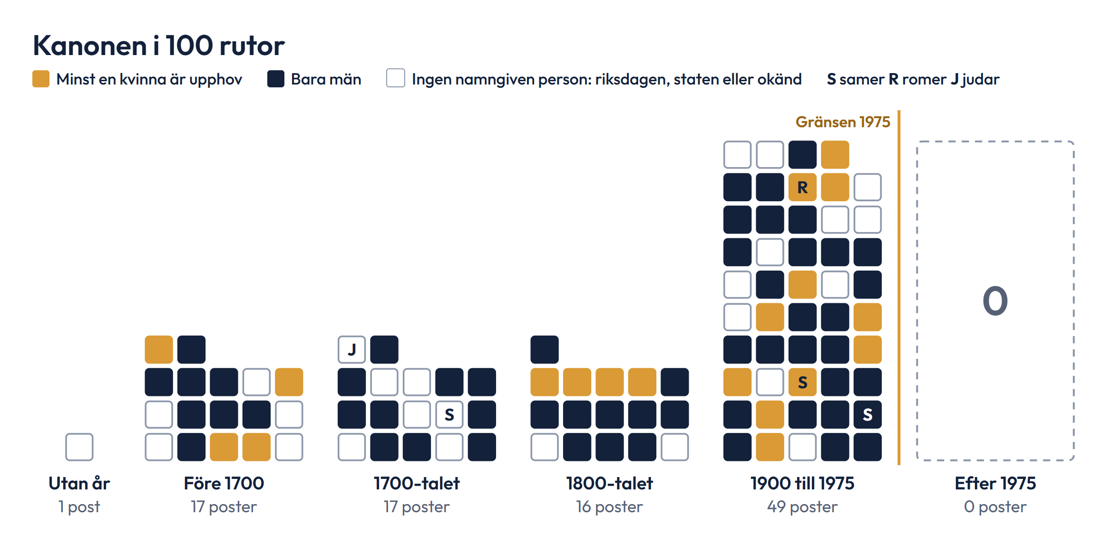
Steg 3 · Enskilt, sedan helklass · Parbladet, baksidan
Kanonen i 100 rutor
8 min
3
100 rutor
Didaktikstudion Vems Sverige syns i kulturkanonen?
Notes:
Visa bilden. Säg: varje ruta är en post i kanonen. Färgen visar vem som har gjort den, och bokstaven visar en minoritet.
Låt eleverna titta själva i två minuter och svara. Fråga sedan: vad syns mest, och vad saknas?
Nu kan ni visa svaret på gissningen i steg 1: räkna de gula rutorna.
Mest syns män (55 poster med bara män) och sådant som hände 1900 till 1975 (49 poster).
Lite syns kvinnor (19 poster) och minoriteter: samer i tre poster, romer och judar i en var. Sverigefinnar och tornedalingar syns inte. Efter 1975 finns ingenting.
26 poster har ingen namngiven person: lagar, beslut och platser som riksdagen eller staten står för.

Slide 7

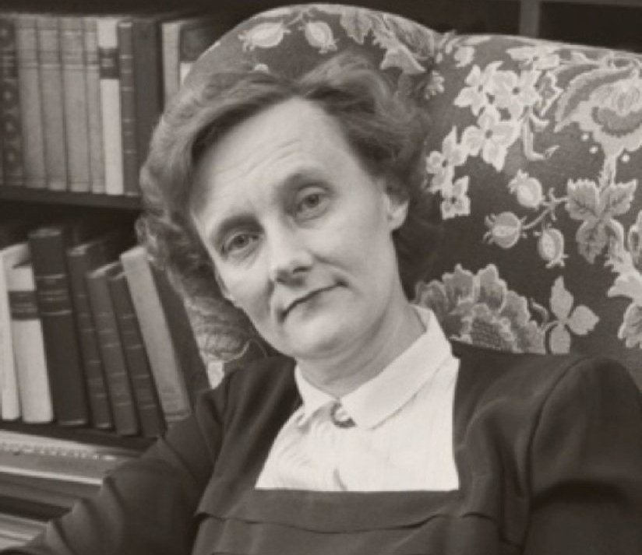
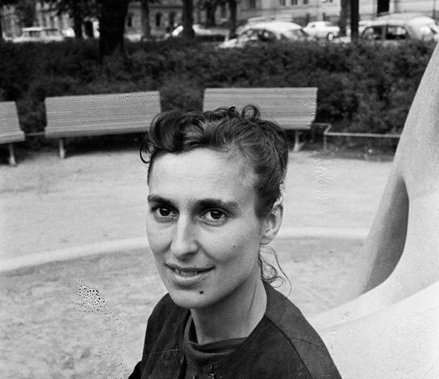
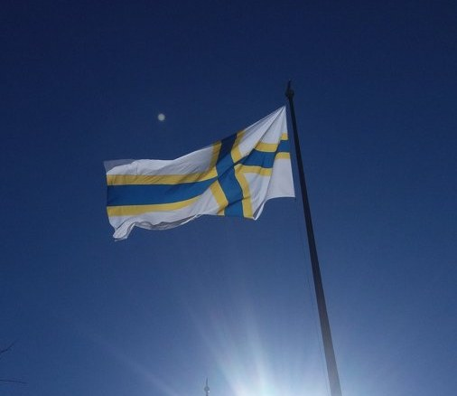
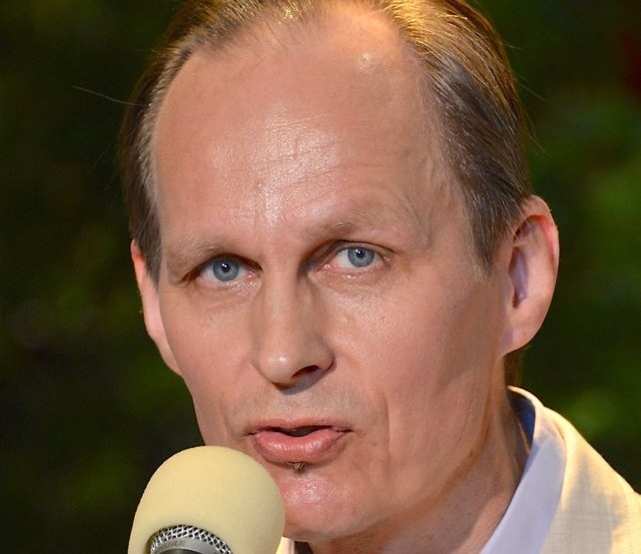
Steg 4 · Grupp om fyra · Gruppbladet, framsidan
Ett verk
Grupp om fyra · 15 min
4
Ett verk
A · Pippi Långstrump
B · Katitzi
C · Asfaltblomman
D · Populärmusik från Vittula
I kanonen
I kanonen
Inte i kanonen
Inte i kanonen
1. Vad får man veta om att leva i Sverige genom verket? Ge en detalj ur texten.
2. Finns verket i kanonen? Vems liv får många då veta mer om, och vems liv syns mindre?
Didaktikstudion Vems Sverige syns i kulturkanonen?
Notes:
Två par blir en grupp om fyra. Dela ut gruppbladen A, B, C, D, A … med framsidan upp.
Säg: läs texten högt i gruppen, ett stycke var. Svara sedan tillsammans. Tolv minuter.
Fråga en grupp med ett verk i kanonen och en med ett verk utanför: vad skiljer?
A: Pippi visar ett barn som klarar sig utan vuxna och som vuxna inte kan bestämma över. Det Sverige som syns är majoritetens barndom, sedd på ett nytt sätt.
B: Katitzi visar en romsk familj som stängs ute från skolan. Med boken i kanonen syns romsk erfarenhet, också det som var orättvist.
C: Asfaltblomman visar hur det är att förlora sitt modersmål. Utan boken syns inte sverigefinnarnas erfarenheter i kanonen.
D: Vittula visar en uppväxt i Tornedalen med meänkieli och finska. Utan boken syns inte tornedalingarna alls i kanonen.

Slide 8
Steg 5 · Grupp om fyra · Gruppbladet, baksidan
Rösterna
Grupp om fyra · 7 min
Röst 1 · Kommittén
Röst 2 · Regeringen
”en gemensam referensram för både nya och etablerade medborgare”
”Att ge barn och unga likvärdig tillgång till kulturell bildning stärker möjligheterna att ta plats i samhället och göra sin röst hörd.”
Röst 3 · Sverigefinländarnas delegation
Röst 4 · Skolverket
”en stor del av de nationella minoriteternas kultur samt det mångkulturella Sverige, lämnades utanför.”
”Portalen kan utgöra en inspiration och resurs för lärare och elever”
5
Rösterna
Didaktikstudion Vems Sverige syns i kulturkanonen?
Notes:
Säg: två röster är för kanonen och två är kritiska. Alla är riktiga, och alla är citerade ordagrant.
Grupperna läser och ringar in i fem minuter.
Källor: SOU 2025:92 En kulturkanon för Sverige, sammanfattningen och avsnitt 5.1, september 2025; Regeringen, pressmeddelande 27 april 2026; Sverigefinländarnas delegation, remissvar 7 januari 2026; Skolverket, yttrande 16 december 2025

Slide 9
Steg 5 · Läs upp
Gruppernas svar
5 min
En grupp per verk läser upp
Vems Sverige syns i kulturkanonen?
Använd ert verk och en röst.
5
Rösterna
Didaktikstudion Vems Sverige syns i kulturkanonen?
Notes:
En grupp per bokstav läser upp. Har två grupper samma verk: den andra lägger till det som saknas.
I kanonen syns mest män och det som hände före 1975. Vårt verk, Asfaltblomman, visar hur det är att förlora sitt modersmål. Eftersom det saknas syns inte sverigefinnarna i kanonen. Vi håller med Sverigefinländarnas delegation om 50-årsgränsen, men kommittén har en poäng: det är svårt att veta vad som kommer att betyda något om 50 år.

Slide 10
Steg 6a · Enskilt · Mitt blad, baksidan
Ta ställning igen
Enskilt · 1 min
Valt samma eller ändrat dig?
Kulturkanonen visar ett Sverige som alla kan känna igen sig i.
Ringa in. Vad fick dig att stå kvar eller ändra dig?
Håller med
Håller delvis med
Håller inte med
Vet inte
6
Innan du går
Didaktikstudion Vems Sverige syns i kulturkanonen?
Notes:
Visa fördelningen bredvid den från början. Fråga någon som ändrade sig vad som fick hen att göra det.

Slide 11
Steg 6b · Helklass
Det här har vi kommit fram till
1
Kulturkanonen är ett urval: 100 verk och händelser som två expertgrupper valde 2025. Reglerna styrde urvalet, till exempel att allt skulle vara minst 50 år gammalt.
2
Fler män än kvinnor syns. 19 av 100 poster har en kvinna som upphov, och 26 har ingen namngiven person: riksdagen, staten eller en organisation. Inget i kanonen är yngre än 1975.
3
Tre nationella minoriteter syns: samer, romer och judar. Sverigefinnar och tornedalingar syns inte. Kommittén valde medvetet ett samiskt och ett romskt perspektiv. Minoriteternas organisationer menar att 50-årsgränsen stänger ute mycket av deras kultur.
4
Ett urval får följder. Det som finns med blir gemensamma referenser som många känner till. Det som saknas syns mindre. Därför går det att diskutera både vad som valdes och reglerna för hur det valdes.
6
Innan du går
Didaktikstudion Vems Sverige syns i kulturkanonen?
Notes:
Läs slutsatserna högt. Koppla varje slutsats till ett steg i lektionen.

Slide 12
Exit ticket · Enskilt · Mitt blad, baksidan
Svara på lektionens fråga
Enskilt · 4 min
Exit ticket
Vems Sverige syns i kulturkanonen?
1 Det som syns mest
2 Det som syns mindre
3 Spelar det roll?
Vad syns mest i kanonen? Använd en siffra från bilden med 100 rutor.
Vem eller vad syns lite eller inte alls? Ge ett exempel.
Vad händer när någon inte syns? Använd ett verk eller en röst.
6
Innan du går
Didaktikstudion Vems Sverige syns i kulturkanonen?
Notes:
Eleverna skriver i fyra minuter. Samla in Mitt blad, eller läs svaren i rapporten efter lektionen.
Ett starkt svar har en siffra från bilden med 100 rutor, ett exempel på någon som inte syns och säger vad det får för följder.

Slide 13
Efter lektionen
Spela Fyndet: Kulturkanonen
Elva frågor om kanonen
Gå till didaktikstudion.se/fyndet och välj Kulturkanonen.
Klassen går med i mobilen utan konto.
Didaktikstudion Vems Sverige syns i kulturkanonen?
Notes:
Fyndet-rundan Kulturkanonen: konst, böcker, lagar och platser i kanonen, och vem som inte syns. Starta den från lektionens slut i liveläget, eller från didaktikstudion.se/fyndet.

